Slide 1
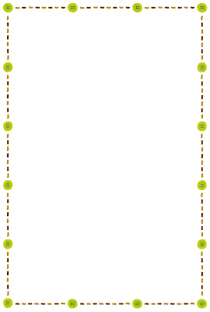
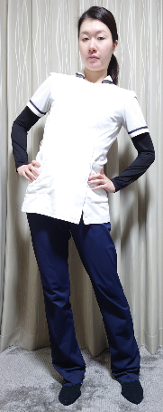
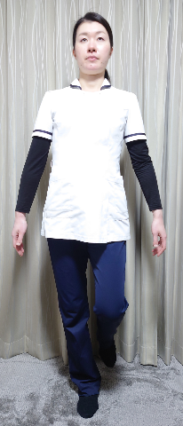
※転倒に注意しながら、危ない場合は
手すりやしっかりとした机を支えにして行いましょう。
立位バランス訓練
①腰回し
右回り
左回り
各10回
腰を中心に大きく回す。
骨盤に手を当てて、
骨盤の位置や動きを
確認しながら行いましょう！
②片足立ち
左右
各30秒
③かかと上げ
10秒
2セット
④つま先上げ
10秒
2セット
※後方への転倒に注意※
※バランスが取りにくい場合、
支えを使いましょう！
※前方への転倒に注意※

Slide 2
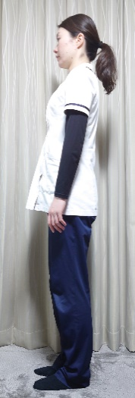
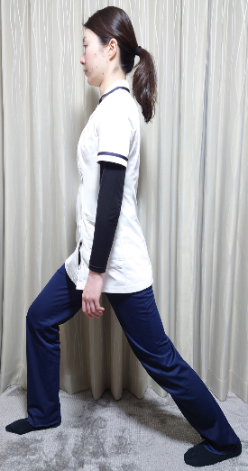
⑤前方ステップ
10回×2～3セット
⑥側方ステップ
10回×2～3セット
☆最初は軽く踏み出すようにして、慣れてくれば少しずつ大きく踏み出すと良い

